Slide 1
KÜLTÜR
VE
UYGARLIK

Slide 2
Kültür: İnsanı diğer canlılardan ayıran
yaşama tarzıdır.
Yaşama tarzı demek: İnsan topluluğunun
kuşaktan kuşağa aktardığı,her kuşağın doğuştan
başlayarak öğrendiği tutum ve davranışlardır.

Slide 3
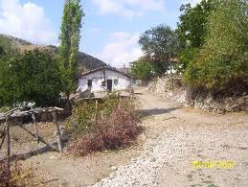
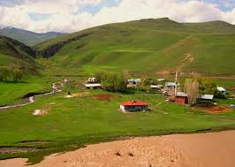
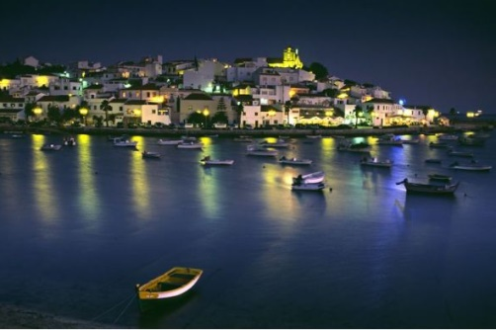
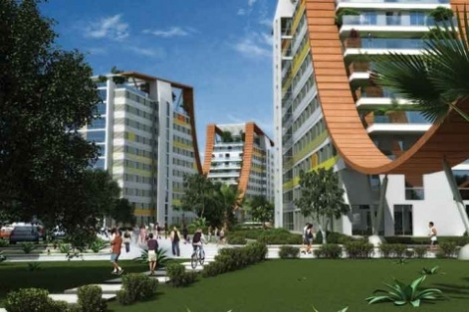
Uygarlık ise ; bir kültürün kaçınılmaz
yaşlılık dönemidir. Uygarlıklar, bütün kültürlerin
er ya da geç ulaşacakları son durumdur.

Slide 4
Bir Kültürü Uygarlık düzeyine çıkartan
ortak özellikler şunlardır:
Yazının Kullanılması
Yazı , uygarlıkların ortaya çıkmasında iki bakımdan önemli
rol oynamıştır:

Slide 5
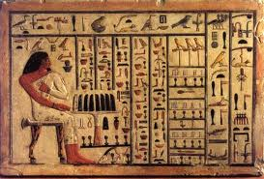
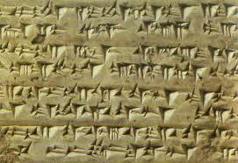
Kazanılan deneyimlerin, bilgilerin aktarılması
Toplumsal örgütlenmenin daha etkin
gerçekleştirilmesi

Slide 6
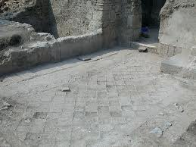
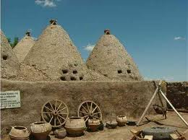
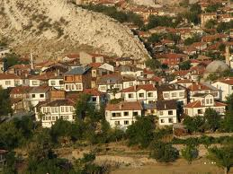
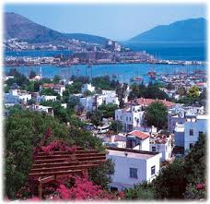
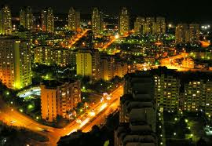
Kentleşme

Slide 7
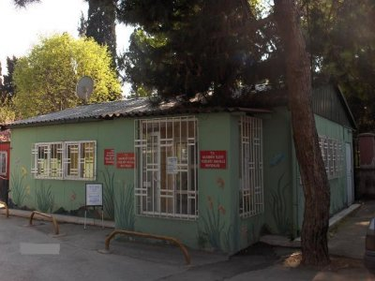
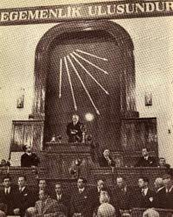
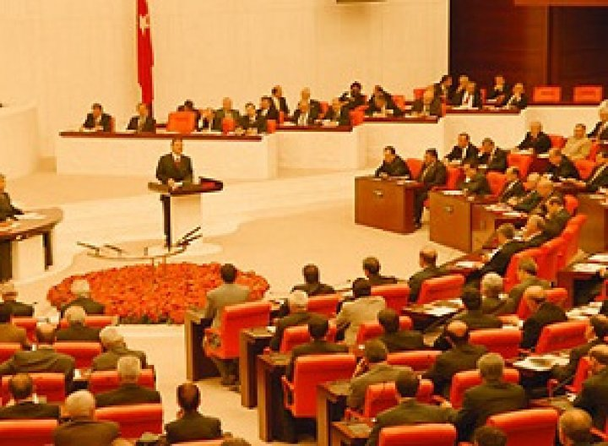
Yaygın bir siyasi örgütlenme
(Çağdaş örgüt ve yönetim anlayışı)

Slide 8
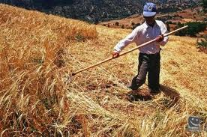
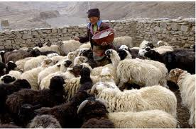
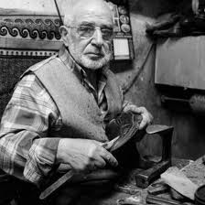
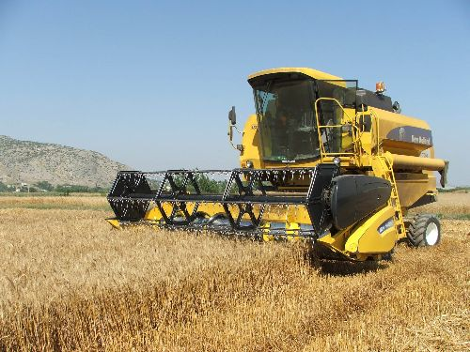
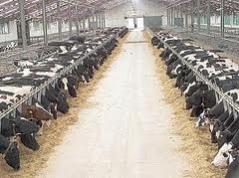
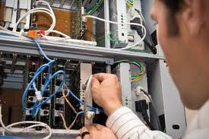
Ekonomik hayatta iş bölümü ve uzmanlaşmanın
artması
(üretken-mesleki ve teknolojik eğitim)

Slide 9
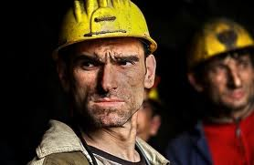
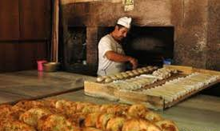
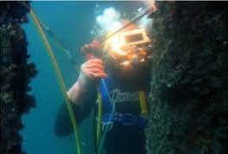
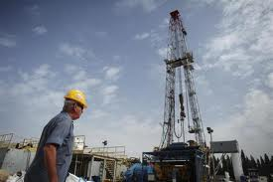
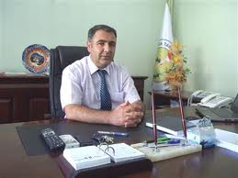
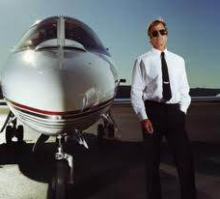
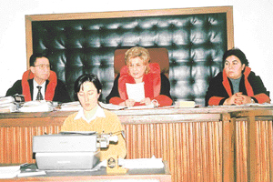

Slide 10
Demek ki Uygarlıklar:
*Yazının yaygın bir biçimde kullanıldığı
*Kentlerin ortaya çıktığı
*Geniş bir siyasi örgütlenmenin ve
ekonomik işbölümünün yürürlükte
olduğu
Gelişmiş kültürler olarak tanımlayabiliriz

Slide 11
UYGARLIKLAR ARASINDA KARŞILAŞMA:
Mekân içinde
Zaman içinde
Olumlu sonuç
Etkileşim
Olumsuz Sonuç

Slide 12
ANADOLUNUN TARİH ÖNCESİ
DÖNEMLERİNE
AİT YERLEŞİM MERKEZLERİ
(M.Ö. 8.Binden-M.Ö. 4.Bine)

Slide 13
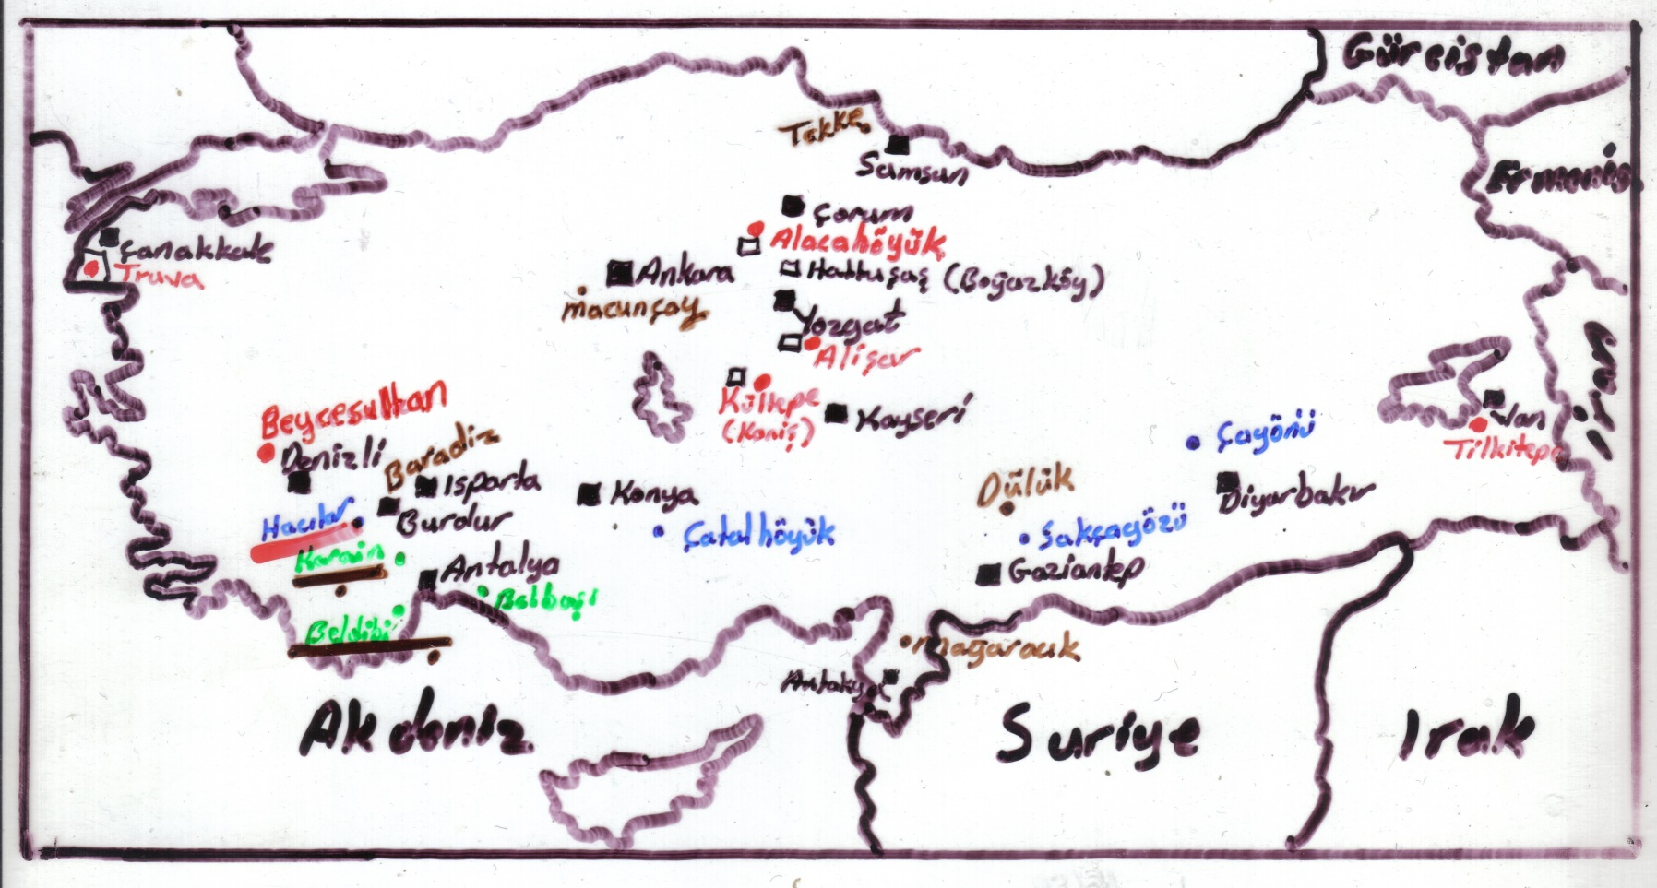

Slide 14
Kabataş Devri
Antalya ‘da
Karain mağarası
Beldibi mağarası
Belbaşı mağarası

Slide 15
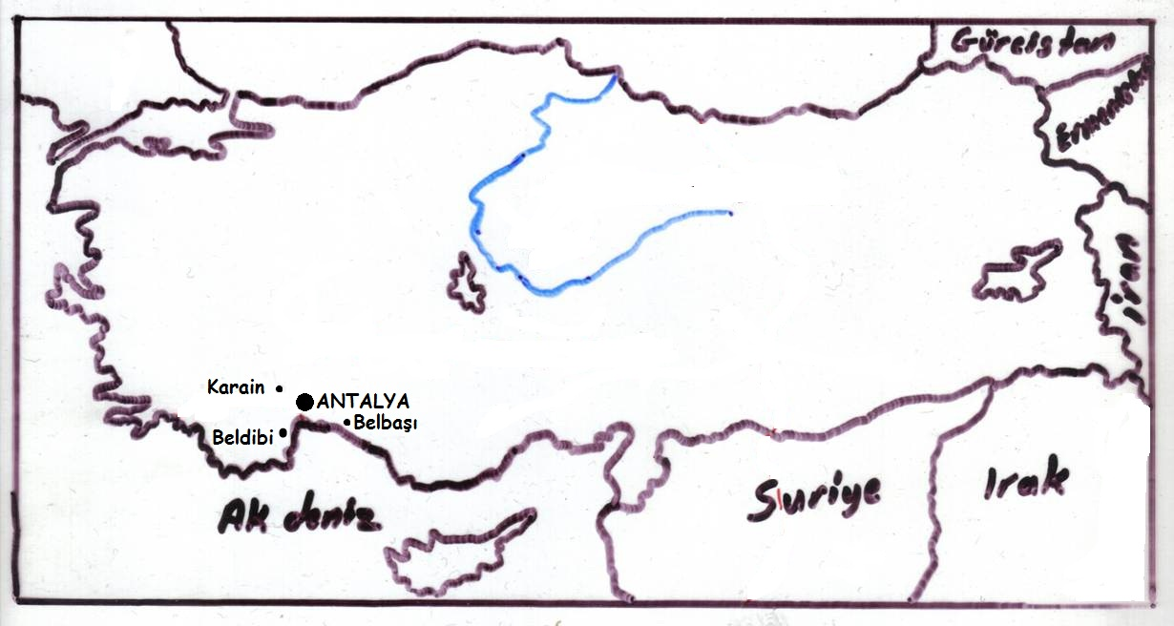

Slide 16
Yontma Taş Devri
Antalya : Karain-Beldibi mağaraları
Antakya : Mağaracık
Gaziantep : Dülük
Göller Böl : Baradiz Bölgesi
Ankara : Macun çay yöresi
Samsun : Tekke Köyü

Slide 17
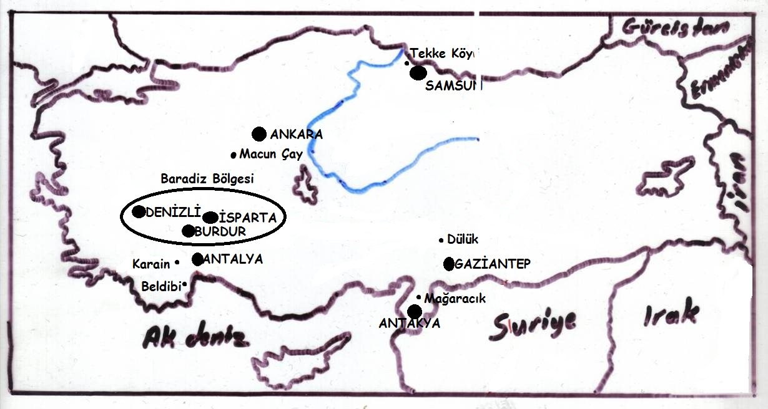

Slide 18
Cilalı Taş Devri
Diyarbakır : Çayönü
Gaziantep : Sakçagözü
Konya : Çatalhöyük
Burdur : Hacılar

Slide 19
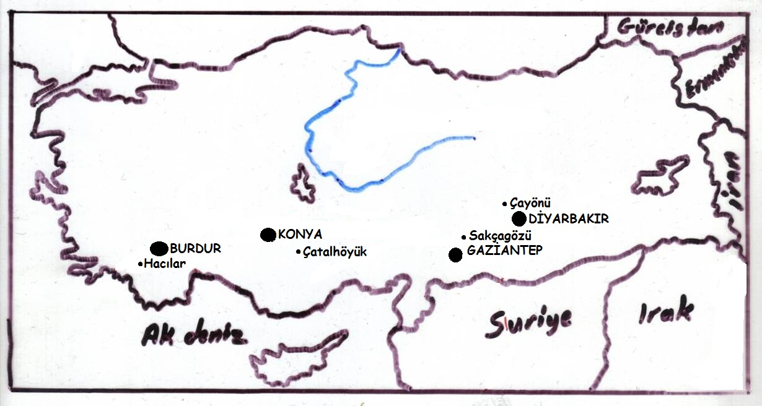

Slide 20
Maden Devri
Çanakkale : Truva
Denizli : Beycesultan
Burdur : Hacılar
Yozgat : Alişar
Çorum : Alacahöyük
Van : Tilki tepe Kayseri : Kültepe

Slide 21
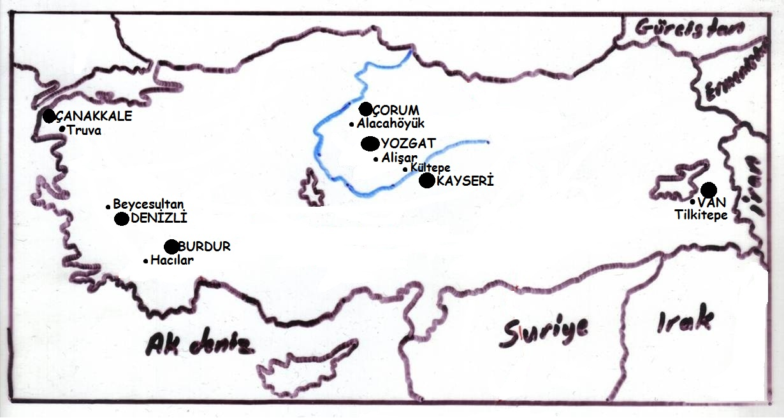

Slide 22
=Anadolu’nun Tarih öncesi Önemli
Medeniyet merkezleri=
1-Çanakkale-Truva(M.Ö.3000-M.S .400 )
2-Yozgat-Alişar(M.Ö.3200-Osm)
3- Çorum-Alacahöyük (Tunç Çağı)
4- Yozgat-Hattuşaş (M.Ö. 2000---)
5- Kayseri-Kültepe (M.Ö. 2200---)

Slide 23
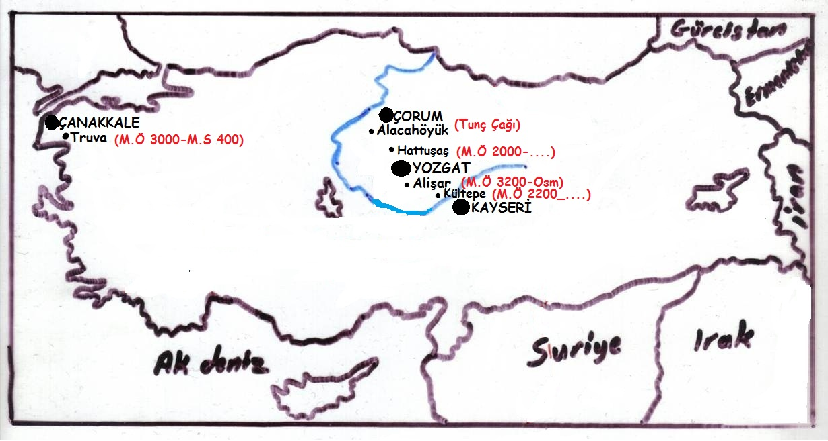

Slide 24
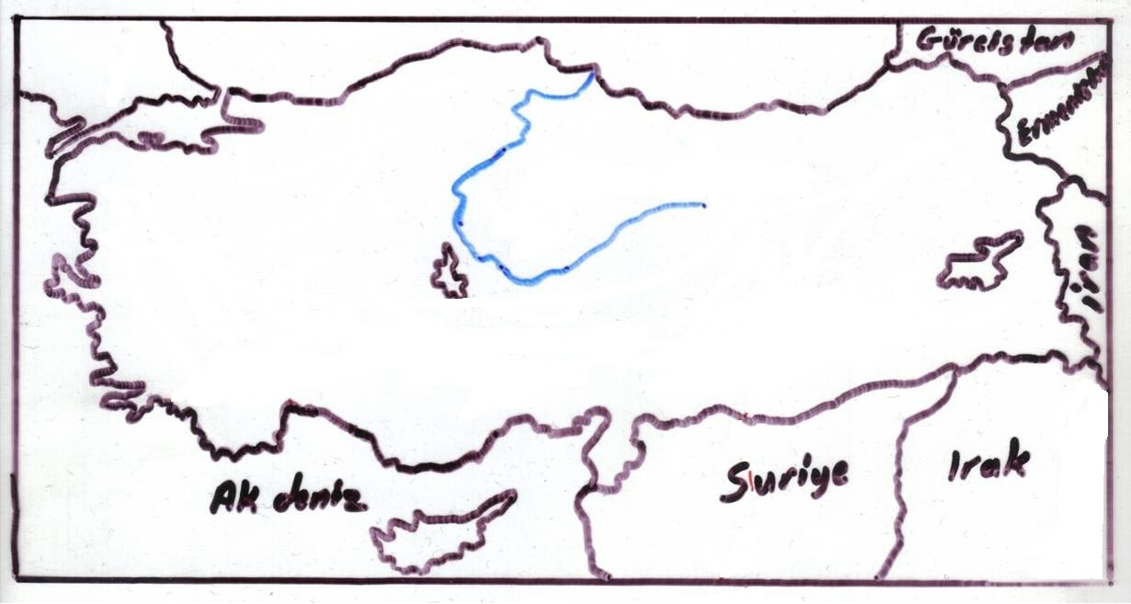
ANADOLU :
Mezopotamya , İran , Mısır , Roma ve Eski Yunan
kültür çevresiyle komşu olup tarih boyunca
karşılıklı kültür alış- verişinde bulunmuşlardır.

Slide 25
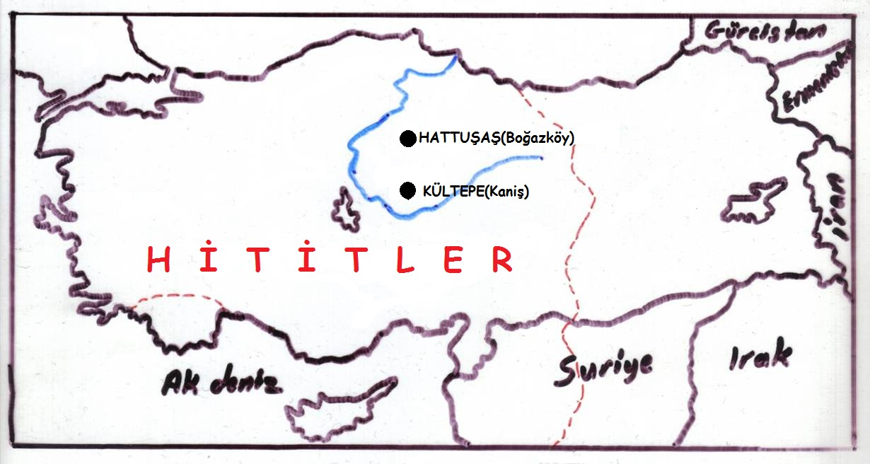
HİTİTLER
(M.Ö.2000)

Slide 26
Başkenti – Hattuşaş (Boğazköy)
Kadeş Savaşı : Hititlerle – Mısırlılar arasında
(M.Ö. 1292)
Nedeni: Her iki devletin Suriye’ye hakim olma
İsteği
Sonuç: İki tarafta yenişemedi ve tarihin ilk
yazılı antlaşması yapıldı (Kadeş Antlaşması)
M.Ö. 1270

Slide 27
Pankuş: Soylulardan oluşan bir meclis
Görevi: Kralı denetlemek ve gerekirse yeni
kral atamak
Tavananna: Kraliçe
Görevi: Dini törenlere ve bayramlara
başkanlık etmek, gerektiğinde Kral
adına ülkeyi yönetmek.

Slide 28
Hititler M.Ö. 1200 yıllarında zayıflayarak küçük
şehir devletleri haline bölündü. Bunların çoğunu
Asurlular ortadan kaldırdı.

Slide 29
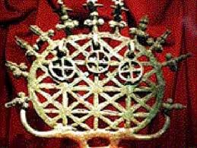
HİTİTLERDE HUKUK

Slide 30
1-Adalet sembolleri güneşti.
2-Hür vatandaşlar kadar kölelerin de mülkiyet
hakları vardı
3-Hayvancılık ve tarım kanunlarla korunurdu

Slide 31
4-Yakın akraba evliliği yasaktı
5-Bir kısım kadın hakları kanunlarla korunurdu
6-Ceza kanunları genellikle insani hükümler
içermekteydi.

Slide 32
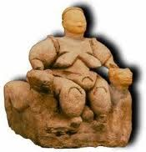
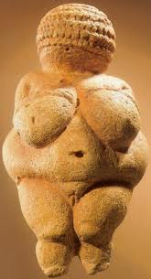
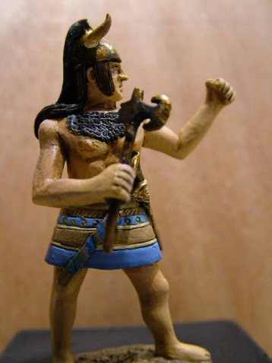
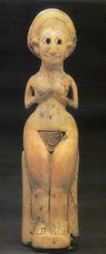
DİN:
Hititler çok sayıda tanrıya inanırlardı.Bunlar
zamanında Anadolu ya “Bin Tanrı ili”denilirdi.
En çok: Deniz-Ocak-Güneş-Ateş-Temiz pınar-Aşk-Bereket ve Savaş tanrıları önemliydi..

Slide 33
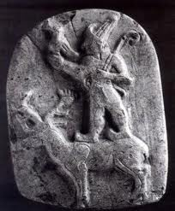
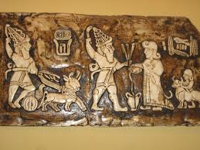
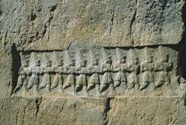
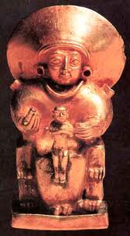
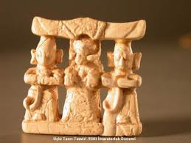
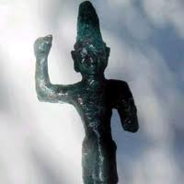
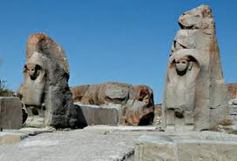
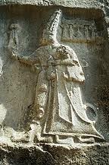

Slide 34
SOSYAL HAYAT

Slide 35
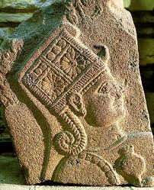
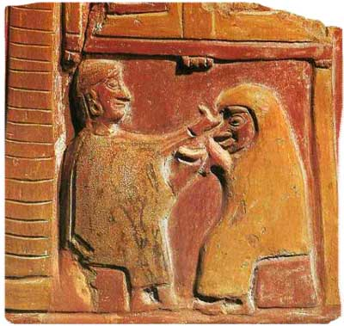
Hititler döneminde toplum şu sınıflara ayrılırdı:
1 – Yöneticiler (soylular)
2 – Rahipler

Slide 36
3 – Hürler
4 – Namralar (hürlerle köleler arası sınıf)
5 – Köleler

Slide 37
Not:
*Köleler bedel ödeyerek sınıf değiştirebilir
*Hür bir kadınla evlenebilirlerdi.

Slide 38
YAZI VE EDEBİYAT

Slide 39
Hititler iki çeşit yazı kullanmışlardır.
1-Çivi yazısı

Slide 40
2- Hiyeroglif yazısı

Slide 41
Siyasi yazışmalarda Akadca kullanılmıştır.
Yazılar kil tabletler üzerine yazılırdı
Tarih yazıcılığına büyük önem vermişlerdir

Slide 42
SANAT

Slide 43
Hititler mimariye önem vermişlerdir
Anadolu da en eski köprü Hititler dönemine aittir
Birçok tapınaklar yapmışlardır

Slide 44
Heykel ve kabartma sanatlarıyla uğraşmışlardır

Slide 45
Seramik yapımı ve altın, bronz, fildişi, cam, demir madenlerinden biblolar yaparak el sanatlarını geliştirmişlerdir.

Slide 46
FRİGLER

Slide 47
M.Ö. 12. Yüzyılda batıdan gelerek Anadolu ya yerleşmiş
ve M.Ö. 8. Yy. da devletlerini kurmuşlardır.

Slide 48
Başkentleri: Gordion
Dağılma sebepleri: Kafkaslar üzerinden gelen
Kimmerler’ in göçleri
Sonuç: Lidyalıların hakimiyetlerine girdiler.
İlk Kralları: Gordios
Diğer bütün krallarına Midas demişlerdir.

Slide 49
Önemli Yerleşim Merkezleri:

Slide 50
Frigler tarım ve maden işçiliğinde ilerlemişlerdir
Tarımı koruyan birçok yasalar yapmışlardır
Kibele denilen Ana Tanrıçaya inanmışlardır

Slide 51
Fenike alfabesine benzer bir yazı kullanmışlardır
(Yazıları henüz tamamen çözümlenmemiştir.)
Friglerin dili, Hint-Avrupa dil grubuna girmektedir
FENİKE
FRİGYA

Slide 52
Hayvan hikayelerinin ilk bulucuları Friglerdir.
Frigler evlerini ağaç kütüklerinden yapar ve
üzerini sazlarla kapattıktan sonra çamurla
sıvarlarmış

Slide 53
Ayrıca Frigler evlerinin kapılarını oymalarla
süsler, damlarının üstüne de boynuz biçiminde
çıkıntılar yaparlarmış

Slide 54
Frigler ölülerini ya Kaya Mezarlarına ya da
Tümülüs adı verilen yığma toprak mezarlara
Koyarlarmış

Slide 56
Gordion şehrinde bulunan –Büyük Tümülüs de
şu eşyalar bulunmuştur:
17 tane ahşap masa
3 tane ahşap sehpa
3 büyük tunç kazan
166 tane tunç kase
tane Fibula denen
çengelli iğne

Slide 57
Frigler tahta işçiliği ve mobilya yapımı,
dokumacılık, kilim ve seramik, çanak -çömlek
yapımı ve küçük el sanatları alanlarında
başarılı olmuşlardır.
Tümülüste Duvara dik olarak bulunmuş Servis Masası

Slide 58
Frigya müziği de Yunan sitelerini etkileyecek
oranda gelişme göstermiştir.

Slide 59
LİDYA

Slide 60
LİDYA
M.Ö.7 yy.da Anadolu’nun batısında
Gediz ve Küçük Menderes vadilerini
içine alan bölgede devletlerini kurmuşlardır.

Slide 61
Başkentleri : Sard şehridir
Kurucusu : Kral Giges’tir.
M.Ö. 546 yılında Pers’ler tarafından devletleri
yıkılmış ve Lidya toprakları Pers hakimiyetine
girmiştir.

Slide 62
Lidya Uygarlığı , Anadolu’da zenginliğin ve
kültürel etkinliklerin doruğa ulaştığı bir uygarlıktır.
Lidya bu zenginliğini ve gücünü topraklarında
bolca bulunan Altına borçludur.

Slide 63
Başkent Sard antik dünyanın en zengin kenti ve ticaret merkezi olarak ün yapar.
Eski tarihçiler bu şehirden Altın Sard diye bahsederler.

Slide 64
Beş yıl süren Lidya – Med savaşı M.Ö. 585 yılının 28 Mayıs günü güneş tutulmasıyla son bulur.
Bu olay tanrıların barış çağrısı olarak değerlendirilir.

Slide 65
İlk defa LİDYA’da paralı askerlik sistemi
ortaya çıkmıştır.
Ana tanrıça Kibele’ye ve bir çok tanrılara
inanmışlardır.

Slide 66
Lidya uygarlığının son dönemlerinde ,
Hellenleşmenin bir sonucu olarak
Yunan tanrılarına da inanmışlardır.
Ölülerini Frigler’deki gibi Tümülüs
denilen yığma toprak mezarlara eşyalarıyla
gömmüşlerdir.

Slide 67
Lidya’lıların kullandıkları dil ve yazı
Lidçe dir.
Bu dille ilgili belgeler Sard’da bulunmuştur.

Slide 68
*Yunan alfabesine benzer bir yazıdır.
*Hitit ve Luvilerin dil grubuna girmektedir.
*Lidya dili ve yazısı henüz çözülememiştir.
*Masalcılığın babası olarak bilinen Ezop
Lidya krallığında yaşamaktaydı.

Slide 69
Anadolu’da Ticarette en çok gelişen devlet
Lidya’dır. Orta Anadolu üzerinden
Mezopotamya’ya kadar uzanan ünlü
Kral yolu Doğu – Batı ticaretini çok geliştirmiştir.

Slide 70
Tarihte Madeni parayı ilk defa kullananlar
Lidya’lılardır.
Bu sayede ticarette , mal değişiminden para
sistemine dönülmüştür.

Slide 71
Elektron adı verilen altın-gümüş karışımı bir
madenden yapılan ilk paralar fasulye biçiminde
basılmıştır.

Slide 72
Lidya Altın ve mücevher işlemede doğunun ve batının merkezi haline gelmiştir.

Slide 73
Ayrıca Taş işçiliği, madencilik, seramik ,
deri ve dokuma sanayi çok gelişmiştir.
Kaleler ,Tapınaklar ,saraylar ve su yolları yapımı Lidya mimarisinin önemli özellikleriydi.

Slide 74
URARTULAR

Slide 75
URARTULAR
M.Ö. 9 y.y.’da Doğu Anadolu’da ; Van Gölü çevresinde önce küçük devletlerin birleşmesi ile Konfederasyon halinde kurulan Urartu devleti daha sonra Merkezi Krallık haline gelmiştir.

Slide 76
Başkenti : Tuşba’dır ( Bugünkü Van şehri)
Zamanla,
Malatya
Halep
Kafkaslar ve
Hazar Denizi arasında kalan geniş bir alana yayılmışlardır.

Slide 77
M.Ö. 600 yıllarında Med’ler tarafından ortadan
kaldırılmıştır.
Çivi yazısı ile Hiyeroglif yazılarını kullanmışlardır.

Slide 78
Hititlerde olduğu gibi çok tanrılı bir inanca
Sahiptiler , en büyük tanrıları Haldi’dir.(Savaş tanrısı)
Tarım ve hayvancılıkla uğraşmışlardır.
Sulama kanalları ve barajlar yapmışlardır.

Slide 79
Oda biçiminde mezarlar yapmış ve ölülerini
eşyalarıyla gömmüşlerdir.
Ölümden sonraki hayata inanmışlardır.

Slide 80
Mimari
Maden işçiliği
Oymacılık ve
Resim sanatlarında
ileri gitmişlerdir.

Slide 81
İYON’LAR

Slide 82
AİOL’LER
URARTU’LAR
İYON’LAR
DOR’LAR

Slide 83
M.Ö. 12.y.y.’da Yunanistan’da Dor’ların
istilası ile Anadolu’ya göç eden Aka’lar
Batı Anadolu kıyılarına göç ederek burada
12 Şehir Devleti kurmuşlardır.

Slide 84
İyon’ya Bölgesinin önemli şehir devletleri
Miletos:(Milet) Ephesos:(Epos)
Simirna:(İzmir) Fokaia:(Foça)

Slide 85
Lebados :(Gümüldür) Kolophon:(Değirmendere)
Kolozomensi: (Urla) Myus:(Afşar)
Didyma:(Didim)

Slide 86
*Denizcilik ve deniz ticaretiyle uğraşan
İyonlar çok başarılı olmuşlar ve
Akdeniz Kıyılarında bir çok koloniler
kurmuşlardır.

Slide 87
Şehir Devletleri arasında siyasi birlik yoktur.
Nedeni : Özgürlüklerine düşkün olmaları ve
aralarındaki ticari rekabet olmasıdır.
Çok tanrılı dinlere inanmışlardı . Öbür dünyaya
inanmamışlardır. En önemli tanrıları
Athena ve Artemis’tir

Slide 88
İyonlar Fenike alfabesini geliştirerek İyon
alfabesini oluşturmuşlardır. Bu alfabe Yunan
ve Latin alfabelerinin de temelini oluşturmuştur.

Slide 89
İyon Şehir Devletlerinde üç tür yöntem
biçimi görülmüştür:
1-Krallık
2-Aristokrasi (Oligarşi)
3-Tiranlık (Aristokrasi ile demokrasi
arası yönetim biçimi)

Slide 90
*İyonya zamanla ticaret ve kültür merkezi
haline gelmiştir.
Nedenleri:
Diğer uygarlıklardan yararlanmaları.
Zengin kaynaklara sahip olmaları.
Dini baskının olmaması.

Slide 91
Özgür düşünceye sahip olmaları.
Ön Asya’dan geçen ticaret yollarının
bitim noktasında olması.
Polis adı verilen iyon şehirleri giderek
‘Demokrasinin öncüsü’ olacak bir yönetim
biçimine ulaşmışlardır.

Slide 92
Mimari ve heykel yapımında gelişmişlerdir.
Artemis Tapınağı (Dünyanın yedi harikasından
biri)

Slide 93
Dikkat! İyon sitelerindeki özgür ortam ;
bireysel düşünce ve pozitif bilimlerde ilk
çağın birçok düşünür ve bilim adamının
burada yetişmesine neden olmuştur.

Slide 94
Bunların başlıcaları:
Thales : Çağın en önemli matematik
ve Astronomi bilginidir. Güneş Tutulmasını
önceden hesaplamıştır. M.Ö.585
Hemeros : İliada ve Odysseia destanlarının
yazarı (İzmir)

Slide 95
Diogenes : Filozof (Sinop)
Heredotas : Tarihin babası (Bodrum)
Anaksimenes : Filozof ve fizikçi (Milet)

Slide 96
Galenes : Tıp Bilimcisi (Bergama)
Heraclitos : Ünlü doğa düşünürü (Efes)
Arianus : Büyük İskender’in ünlü
tarihçisi (İzmit)

Slide 97
Sırayla Lidya – Pers – Hellen ve Roma
egemenliğine girmiştir.
İyon + yunan + roma = Batı uygarlığı

